Slide 1
HCAL震动分析
20260526
裴亚田

Slide 2
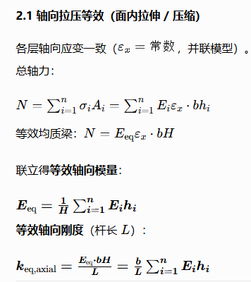
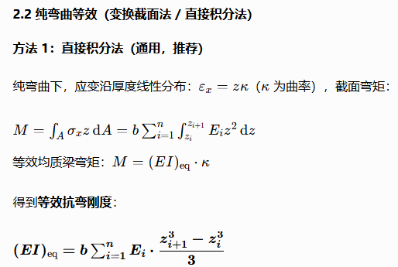

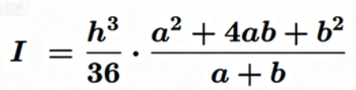
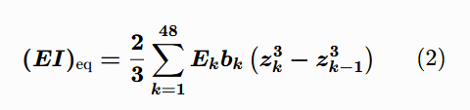
1.单实体建模方法
叠层梁等效刚度：
桶部
端部
端部刚度等效：
桶部刚度等效：

Slide 3
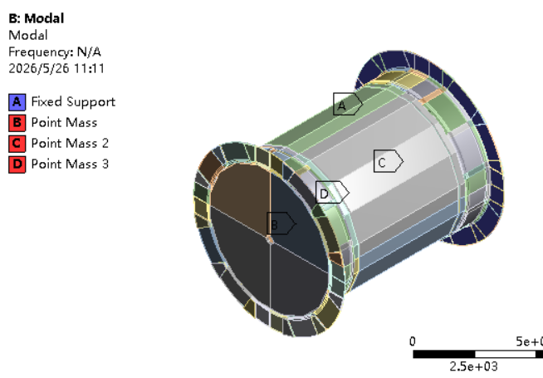
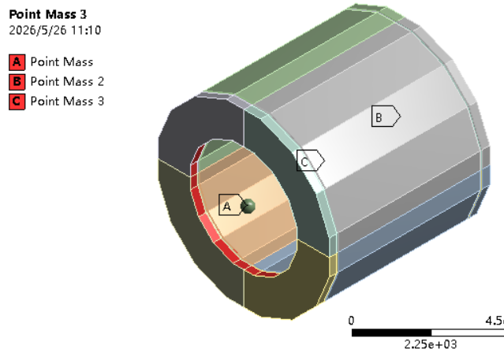
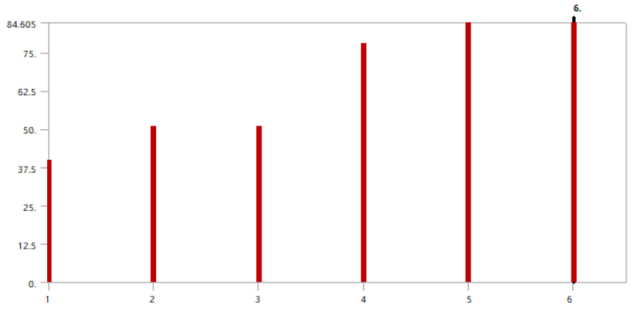
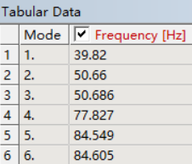
模态：

Slide 4
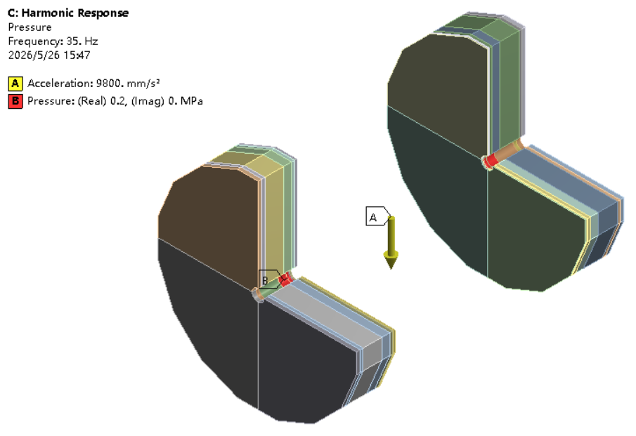
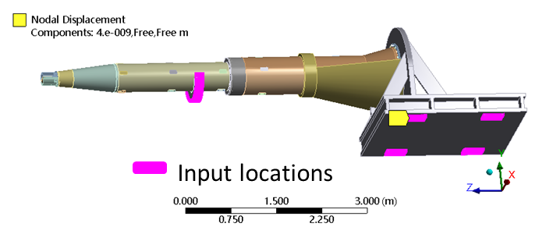
谐响应：
支反力：重力方向49099N，总和为49326N
在端部距对装点3300mm~3700mm，180°的弧面上施加计算得到的支反力

Slide 5
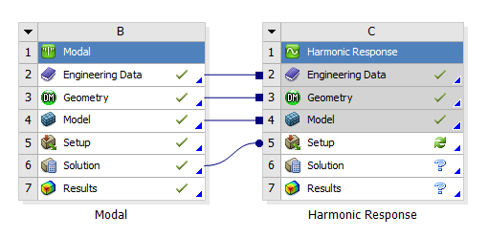
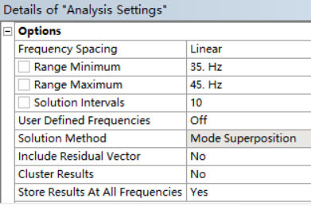
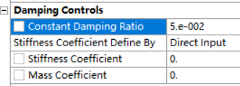
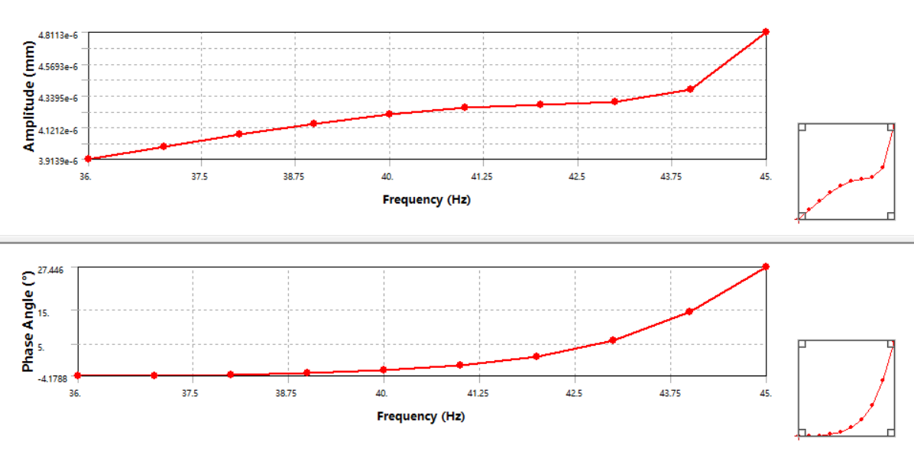
谐响应：

Slide 6
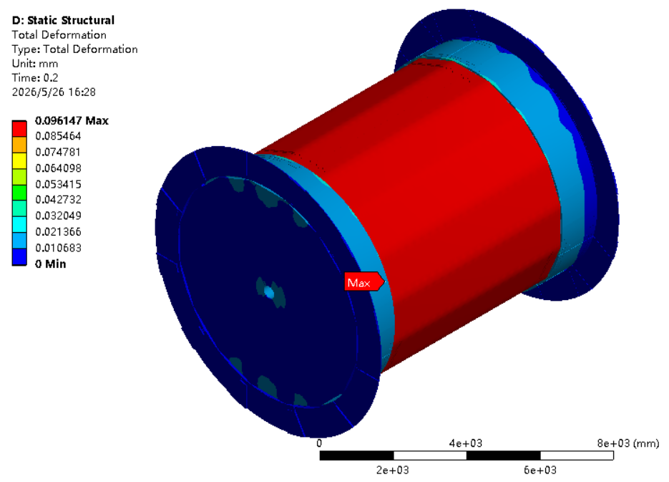
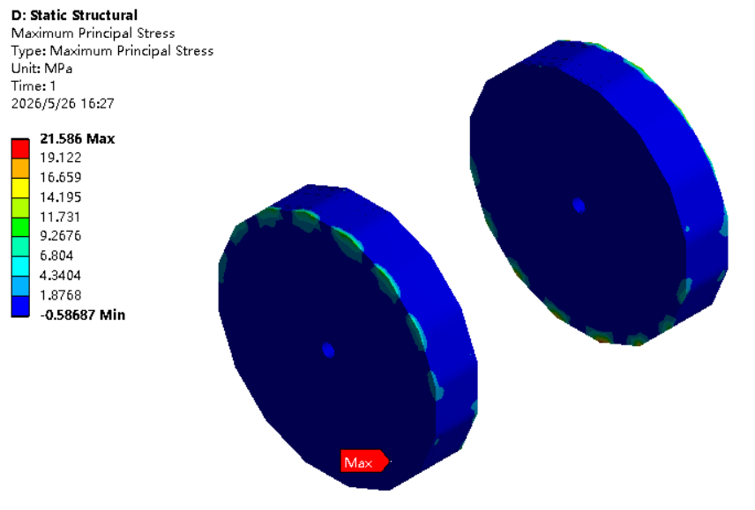
强度和刚度：
玻璃最大主应力21.6MPa（参考值），小于许用应力。变形0.1mm，满足要求。

Slide 7
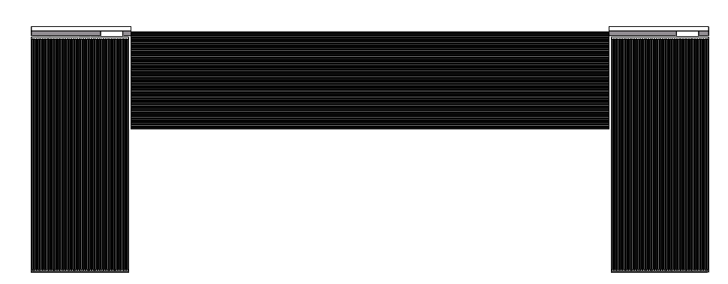
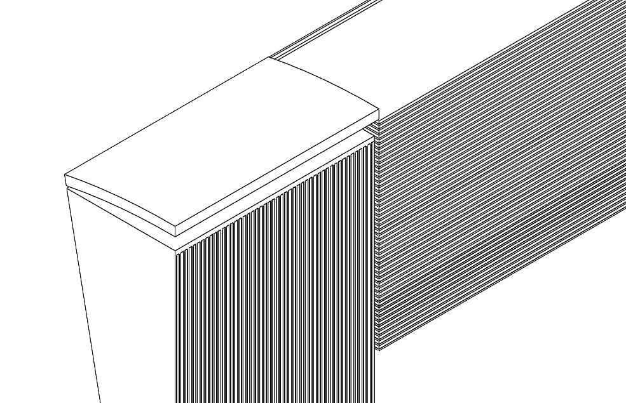
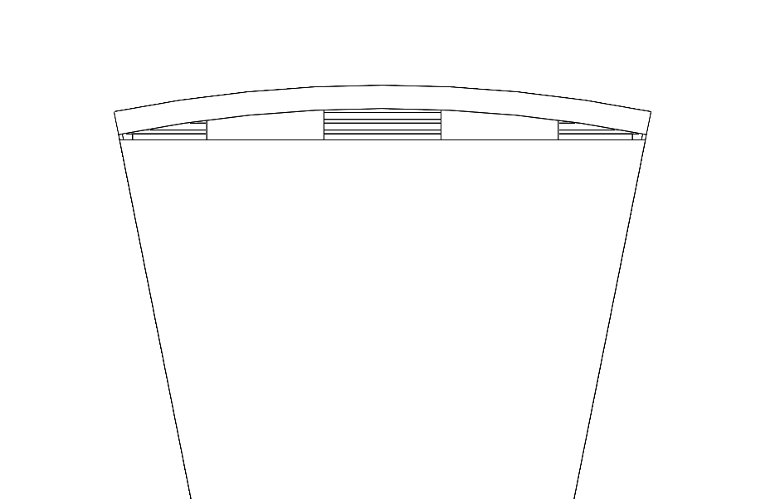
2.多层实体建模方法

Slide 8
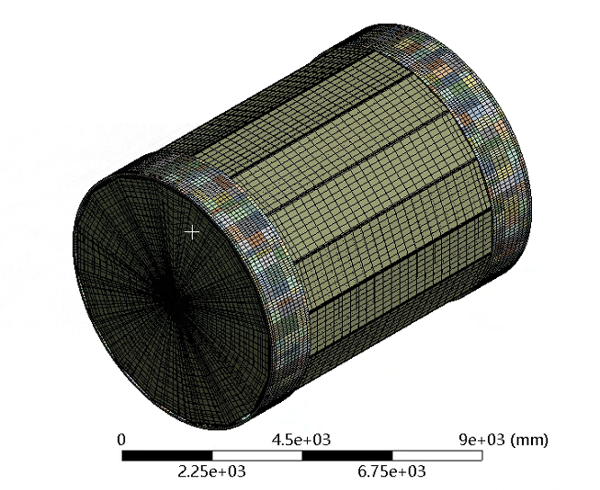
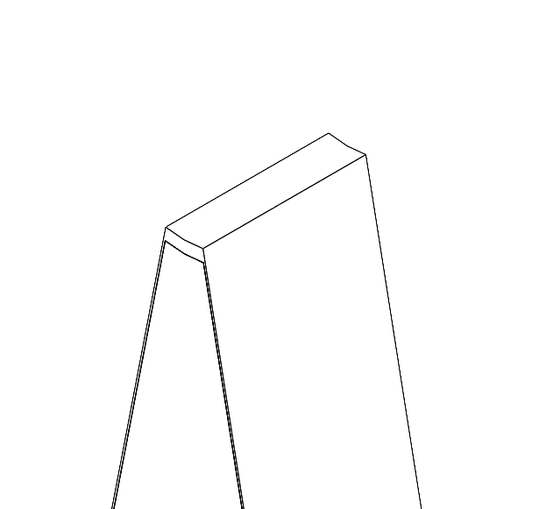
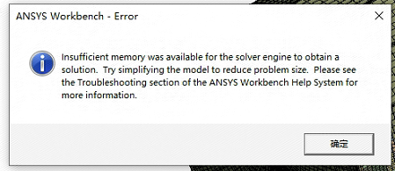
在90°， 3300~3700 mm加载
面积，251327mm2
Z：49099N
总：49326N

Slide 9
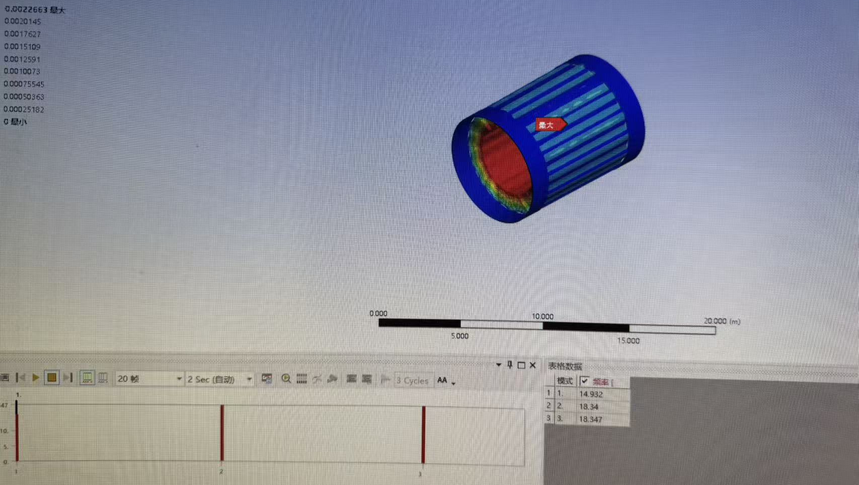
1/16模型：1阶模态频率为10Hz，2阶模态频率为50Hz
桶部模型：1阶模态频率为15Hz，2阶模态频率为18Hz

Slide 10
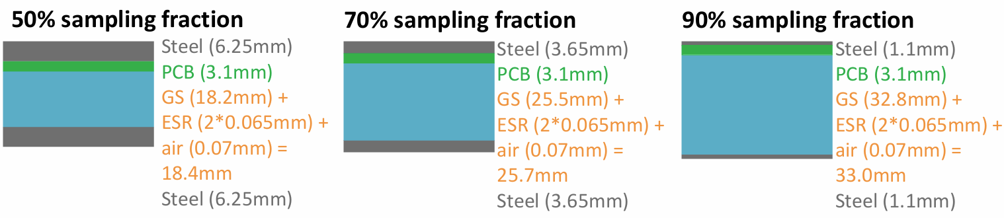
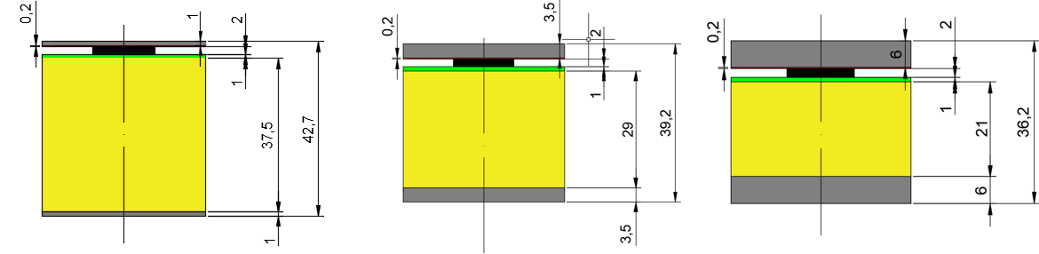
模拟总厚度分别是34mm，36.1mm，38.3mm；机械总厚度分别是36.2mm,39.2mm,42.7mm。
模拟钢的厚度分别是6.25mm，3.65mm和1.1mm；机械钢厚度分别是6mm，3.5mm，1mm

